Slide 1
Тема доклада: «Учительский блог как эффективный инструмент решения воспитательных задач классного руководителя».
Кузнецов Игорь Сергеевич
МБОУ «СОШ №11» г. Чита
Цель: Доказать эффективность ведения учительского блога как современного инструмента для решения воспитательных задач классного руководителя.
Задачи:
Рассмотреть понятие «блог», «Учительский блог»;
Вывить наиболее популярные социальные сети среди подростков;
Определить наиболее эффективные методы работы с классом в формате учительского блога;
Определить показатели (критерии) ведения учительского блога как современного инструмента для решения воспитательных задач классного руководителя.

Slide 2
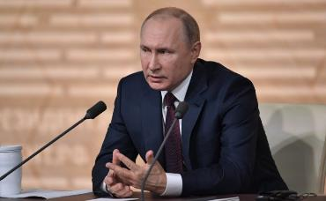
Итак, сегодня поговорим о современных инструментах воспитательной работы с детьми. Заседание наблюдательного совета «Мир новых возможностей» проходило 28 марта 2021 года, где наш президент выразил поддержку идеи повышения компетенции учителей в социальных сетях, медиапространстве, блогосфере. Обозначив неизбежность будущего, в плане того, что новое, так называемое поколение «Альфа», активно использует различные интернет платформы, наподобие «ВК», «Инстаграмм», «ТикТок». Современные педагоги должны это учитывать, а в особенности классные руководители и активно использовать данный инструмент в своей работе. Как сказал президент: ««Если что-то нельзя предотвратить, то это нужно возглавить» и в это случае, я абсолютно согласен с его мнением.
«Если что-то нельзя предотвратить, то это нужно возглавить» В.В.Путин

Slide 3
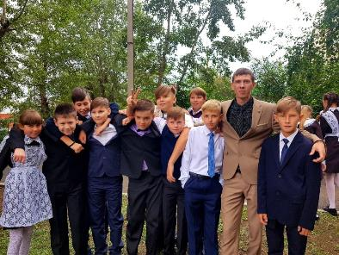
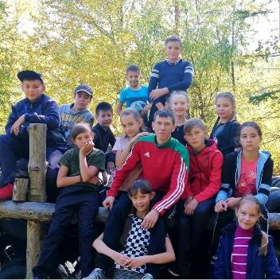
Блог - это ваш своеобразный личный сетевой дневник, журнал событий.
блог дает возможность делать репортажи о классных мероприятиях и событиях, которые произошли в школе;
высказывать свою точку зрения по любой волнующей его проблеме;
давать полезные советы родителям касаемо образования их детей;
делиться личным опытом по решению различных проблемных ситуаций, с которыми сталкивается учитель;
задавать волнующие его вопросы и получать многочисленные ответы посредством комментариев;
делиться весёлыми случаями и историями, которые произошли с ним, его коллегами или учениками;
информировать своих учеников и так далее.

Slide 4
Выбираем соц.сети.
Но все-таки, нужно учитывать в каких соц.сетях дети проводят больше времени, те соц. сети, которые востребованы среди школьников. Чтобы блог был действительно эффективным инструментом в работе классного руководителя именно с детьми (!) Нужно выбирать наиболее эффективные платформы, в данном случае, такими платформами будет являться инстаграмм, вконтакте и тикток.
Итак, после определения наиболее популярных социальных сетей среди учеников класса, переходит к тому, что же мы будет там размещать и как это вообще в принципе поможет нам в работе с детьми. Приведу несколько примеров из своего опыта.

Slide 5
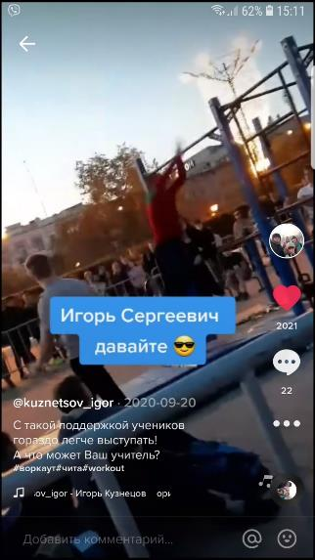
Учитель – «воркаут спортсмен»
У меня есть аккаунт в тик-токе. Помню тот момент, когда выложил свои первое видео с выступления на соревнованиях по воркауту, где присутствовали мои ученики, которые меня и снимали со стороны. Уже дома смонтировал видео, выложил его у себя на странице. Данное видео набрало 20 тысяч просмотров. Какой эффект я получил? Уже на следующий день мне подходили ученики, говорили о том что видели меня в тиктоке, что им понравилось видео. Этот видеоролик посмотрели ученики других школ города, писали комментарии и знали что есть такой учитель истории – спортсмен. Таким образом, через такой несложный формат блога мне удалось обратить на себя внимание, показать детям, что учитель может быть на одной волне с учениками и понимать что им интересно и выражаясь современным языком, быть в «тренде». Также в данном случае я показал детям положительный пример, нужный быть активным, вести здоровый образ жизни и заниматься спортом!

Slide 6
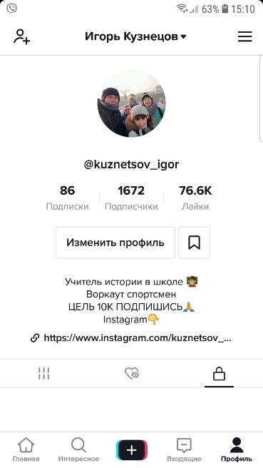
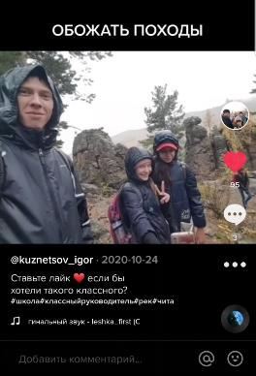
Вот еще один пример видео. В одном из совместных походов на «Дворцы» мы отсняли ролик, смонтировали и выложили его в сеть. Дети моего класса делились видео и гордились тем что у них такой популярный классный руководитель, которые в «тренде» и на одной волне со своими учениками.
Совместный поход с классом

Slide 7
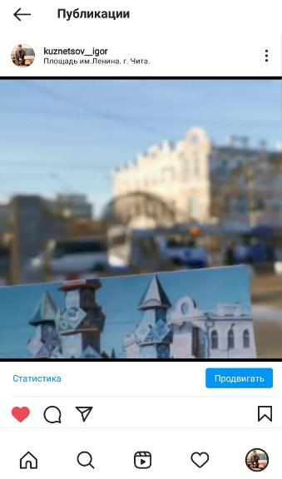
Проект ко дню города
Уже после этого возникла идея, почему бы не привлечь детей к созданию роликов, которые не просто бы были развлекательными, а имели определенный социальный эффект, так возникла идея начать и развивать проект под названием «Чита на фотокарточке». Идея заключается в следующем. Ищем старые фотографии Читы, распечатываем, находим месторасположение, где была сделана фотография и сравниваем, что же изменилось?
В процессе создания видео ребята узнают историю родного города, микрорайона, таким нестандартным, интересным способом. Для создания данного ролика необходима командная работа, проявление лидерских качеств, развитие именно тех навыков, которые будут актуальны в будущем. Сейчас мы планируем отснять и выложить в сеть еще несколько роликов такого формата, посвященные празднованию 170-летию города.

Slide 8
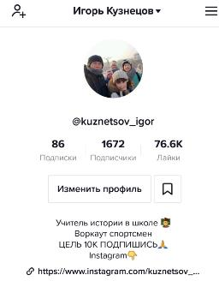
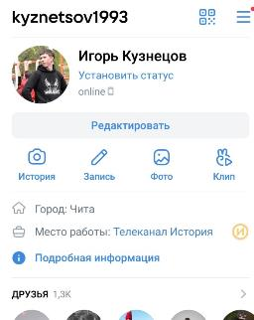
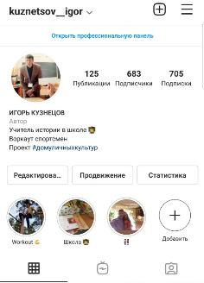
Конечно ведение учительского блога - это только один из эффективных инструментов для решения воспитательных задач классного руководителя. Он дает положительный эффект если он интегрируется с другими методами и формами работы. Но, мне бы хотелось, чтобы современные учителя понимали важность использования данного инструмента в своей работе, активно вели социальные сети и именно в них, мы бы все вместе, общими усилиями могли стать проводниками самых важных ценностей в жизни человека, спасибо за внимание!
Подпишитесь и увидите еще больше примеров использования соц. сетей в работе классного руководителя.

Slide 9
28 марта 2021 год.
Заседание АНО «Россия – страна возможностей»

Slide 10
Учительский блог: эффективный инструмент для решения воспитательных задач классного руководителя
«Если что-то нельзя предотвратить, то это нужно возглавить» В.В.Путин

Slide 11
Блог - это ваш своеобразный личный сетевой дневник, журнал событий.
Блог дает возможность делать репортажи о классных мероприятиях и событиях, которые произошли в школе;
высказывать свою точку зрения по любой волнующей его проблеме;
давать полезные советы родителям касаемо образования их детей;
делиться личным опытом по решению различных проблемных ситуаций, с которыми сталкивается учитель;
задавать волнующие его вопросы и получать многочисленные ответы посредством комментариев;
делиться весёлыми случаями и историями, которые произошли с ним, его коллегами или учениками;
информировать своих учеников и так далее.

Slide 12
Наиболее популярные социальные сети среди подростков

